Slide 1
Key & Mouse Bindings
Supported by AHK

Slide 2
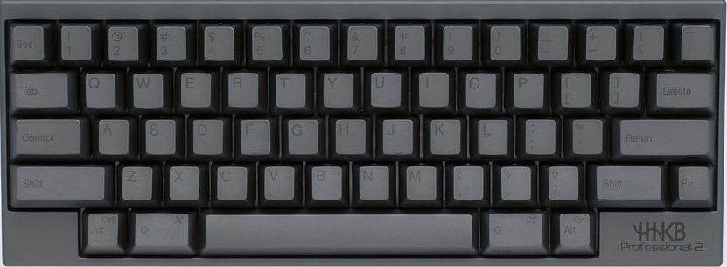
Key : Happy Hacking Keyboard

Slide 3
KB : Happy Hacking Keyboard
Defaults + MODs (+Oneshot)
esc
1
2
3
4
5
6
7
8
9
0
-
=
\
Del
Tab
q
w
e
r
t
y
u
i
o
p
[
]
BS
CAPS
a
s
d
f
g
h
j
k
l
;
‘
return
Shift
z
x
c
v
b
n
m
,
.
/
Shift
FN
Alt
LCmd
Space
RCmd
#

Slide 4
KB : Happy Hacking Keyboard
SHIFT = Shift (Windows)
= Shift (Mac)
esc
!
@
#
$
%
^
&
*
(
)
_
+
|
+Tab
Q
W
E
R
T
Y
U
I
O
P
{
}
A
S
D
F
G
H
J
K
L
:
"
Z
X
C
V
B
N
M
<
>
?

Slide 5
KB : Happy Hacking Keyboard
CAPS
Delete
F1
F2
F3
F4
F5
F6
F7
F8
F9
F10
F11
F12
IME
^Tab
BS
Home
↑
End
Return
Alt-Shift
Tab
Alt
Tab
Eng_IME
←
Word
←
↓
→
→
Word
BS
ひら
がな
カタ
カナ
英語
Japanese_IME
Clip
1
Clip
2
Clip
3
Clip
4
Macro
Notes:
IME切り替えがちょっと欲しいかも（ひらがな・英語）

Slide 6
KB : Happy Hacking Keyboard
RCMD
F1
F2
F3
F4
F5
F6
F7
F8
F9
F10
F11
F12
後列
消し
Tab
BS
Home
↑
End
Return
7
8
9
-
Alt-Shift
Tab
Alt
Tab
前列
消し
←
Word
←
↓
→
→
Word
BS
4
5
6
+
=
Return
Clip
1
Clip
2
Clip
3
Clip
4
Macro
*
1
2
3
/
0

Slide 7
KB : Happy Hacking Keyboard
LCMD AND RCMD = Launcher
File Alias
1
File Alias
2
File Alias
3
File Alias
4
File Alias
5
File Alias
6
File Alias
7
File Alias
8
File Alias
9
File Alias
0
Task
Manager
Text
Editor
Reader
Terminal
Word
Excel
Power
Point
Atom
Skype
Desktop
Filer
Google
Chrome
Git Hub
Intelli
J
Notepad

Slide 8
KB : Happy Hacking Keyboard
SPACE = Left Hand
6
7
8
9
0
-
=
y
u
i
o
p
[
]
h
j
k
l
;
‘
n
m
,
.
/

Slide 9
KB : Happy Hacking Keyboard
その他
LCMD AND Q：Quit APP
CAPS AND LCMD AND F : previous tab (APP固有)
CAPS AND LCMD AND F : next tab (APP固有)

Slide 10

KB : Happy Hacking Keyboard
CAPS AND LCMD
On
橙
枠線
青
枠線
緑
枠線
赤
枠線
枠線
色変更
橙
文字
青
文字
緑
文字
赤
文字
文字
色変更
箇条
書き
図形
配置
図形
塗り
Font
変更
図形の
書式設定
背面
移動
前面
移動
ビュー
枠線
太さ

Slide 11

KB : Happy Hacking Keyboard
CAPS AND LCMD
On
Java
Doc
実行
リネーム
前の
タブ
次の
タブ

Slide 12
KB : Happy Hacking Keyboard

Slide 13

Mouse : Steelseries Kana
Window Catalog (Dexpot)
Default
Wheel Up
Wheel Down
Left Click
Right Click
Back
Forward

Slide 14
Mouse : Steelseries Kana
Reload AHK
MOD Right Side Button
Wheel Left
Wheel Right
Middle Button
未定
Screen Preview (Dexpot)
BASE

Slide 15
Mouse : Steelseries Kana
Suspend AHK
MOD Left Side Button
Previous Window (!+tab)
Next Window (!tab)
Explorer (Open Dropbox)
Windows Menu
BASE
Screen Preview (Dexpot)

Slide 16
Mouse : Steelseries Kana
New Tab
MOD Right Button (タブ操作)
Previous Tab
Next Tab
Pin(Lock) Tab
BASE
Close Tab
Reopen Tab
Pin(lock) tab need
pin tab (chrome extension)
QTTabBar (exploler extension)

